Slide 1
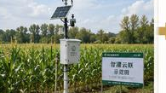
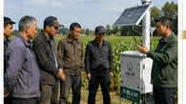
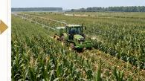
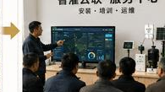
PART 01 · 推广路径
市场推广路径
从示范田切入，逐步复制到合作社与规模农场
01
02
03
04
示范田验证
合作社复制
区域农场推广
服务网络拓展
小范围示范，验证效果与收益
与合作社合作，批量复制推广
向周边大户与规模农场推广
建设服务网络，提供持续支持
先示范
再复制
后扩张
推广不是一次卖出，而是靠口碑和效果持续扩散

Slide 2
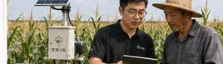
PART 02 · 应用场景
应用场景
围绕玉米生产全过程，覆盖田间管理与远程运维
规模农场管理
精准灌溉
降本增产
过程可控
合作社示范田
远程监控运维
远程看控
异常预警
运维高效
节水增效
方案可复制
带动增收
看得见
管得住
用得起
从设备落地到数据回流，形成真正可用的应用场景

Slide 3





PART 03 · 核心团队
核心团队
机械 + 自动化 + 通信 + AI，构成跨学科协同团队
机械研发
嵌入式控制
AI算法
通信与物联
市场调研
跨学科
能研发
懂田间
一个能把想法做成设备的团队，才有资格谈落地

Slide 4








PART 04 · 导师与资源
导师与资源
高校导师、实验平台与试验田资源，共同支撑项目成长
导师阵容
资源支撑
黑龙江大学
农艺指导
节水灌溉
实验平台
工程实现
项目管理
合作社
试验田
项目不是单兵作战，而是建立在持续资源支撑之上

Slide 5
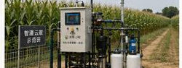
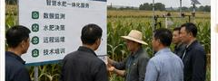
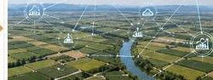
PART 05 · 发展规划
发展规划
以示范验证为起点，逐步走向区域复制与规模推广
2026
2027
2028
示范验证
区域复制
规模推广
落地示范基地，验证效果与模式
拓展合作伙伴，复制服务模式
实现规模化推广，服务更多农田
200亩示范
区域复制
持续迭代
让每一亩玉米田，都能用得上、用得好智能水肥决策

